Slide 1
Tuần 3
Tập viết: Ôn chữ viết hoa B,C

Slide 2



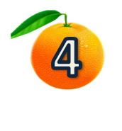





Slide 3

Chữ hoa A cỡ vừa cao mấy ô li?
Chữ hoa A cỡ vừa cao 5 ô li.

Slide 4
Chữ hoa A cỡ nhỏ cao mấy ô li?
Chữ hoa A cỡ nhỏ cao 2,5 ô li.

Slide 5
Chữ A gồm mấy nét?
Chữ A gồm 3 nét.

Slide 6

Nêu các nét của chữ A ?
- Nét 1: Gần giống với nét móc ngược ( trái) nhưng hơi lượn ở phía trên và nghiêng về bên phải.
Nét 2 : Nét móc phải.
Nét 3: Nét lượn ngang.

Slide 7
Tập viết : Ôn chữ viết hoa B,C

Slide 8
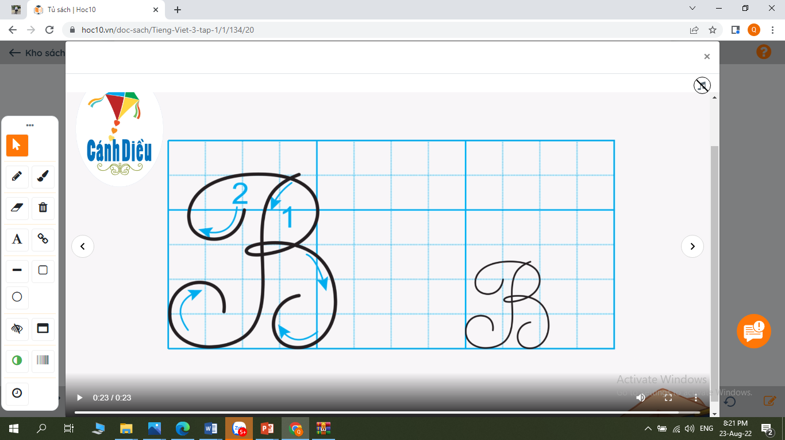
Quan sát và nêu chiều cao, độ rộng của chữ hoa B ?

Slide 9
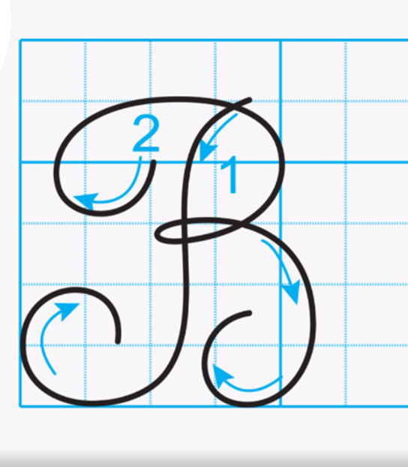
Chữ hoa B
- Chữ hoa B gồm mấy nét?
Chữ hoa B gồm 2 nét.
- Đó là các nét nào?
Nét 1: Gần giống nét móc ngược trái, phía trên hơi lượn sang phải, đầu móc cong vào phía trong.
Nét 2: Kết hợp nét cong trên và nét cong phải nối liền nhau, tạo vòng xoắn nhỏ giữa thân chữ.

Slide 10
CÁCH VIẾT CHỮ HOA B:
Nét 1: Gần giống nét móc ngược trái, phía trên hơi lượn sang phải, đầu móc cong vào phía trong.
Nét 2: Kết hợp nét cong trên và nét cong phải nối liền nhau, tạo vòng xoắn nhỏ giữa thân chữ.

Slide 11
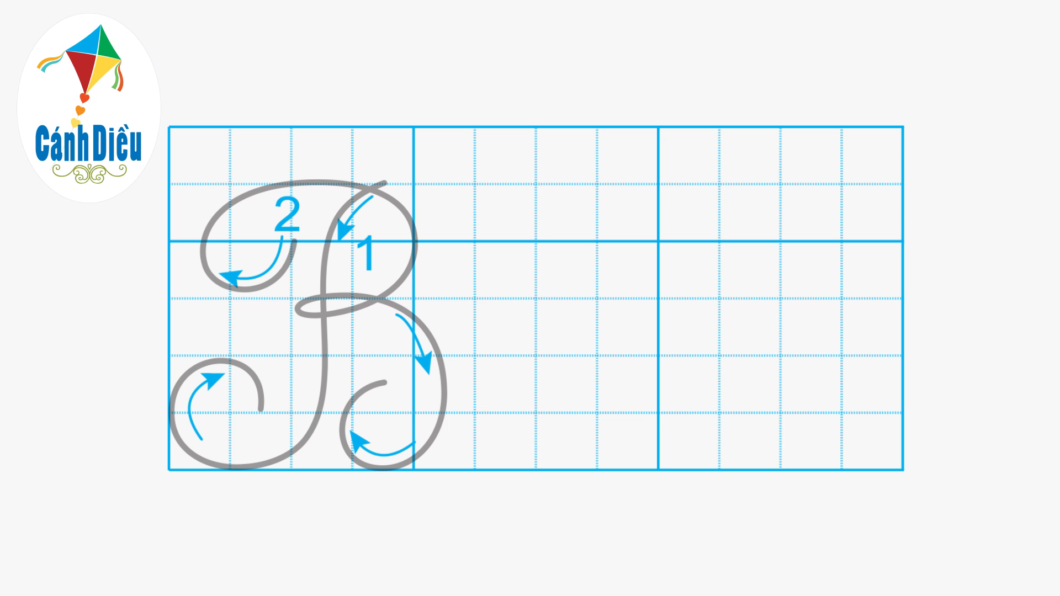

Slide 12
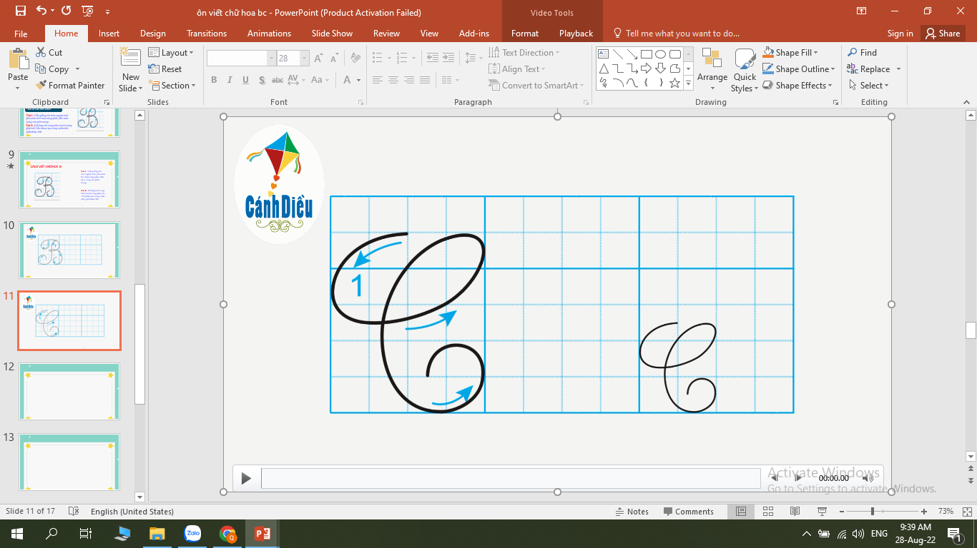
Chữ hoa C
- Chữ hoa C gồm mấy nét?
Chữ hoa C gồm 1 nét.
- Đó là nét nào?
Đó là kết hợp của 2 nét cơ bản cong dưới và cong trái nối liền nhau, tạo vòng xoắn to ở đầu chữ

Slide 13
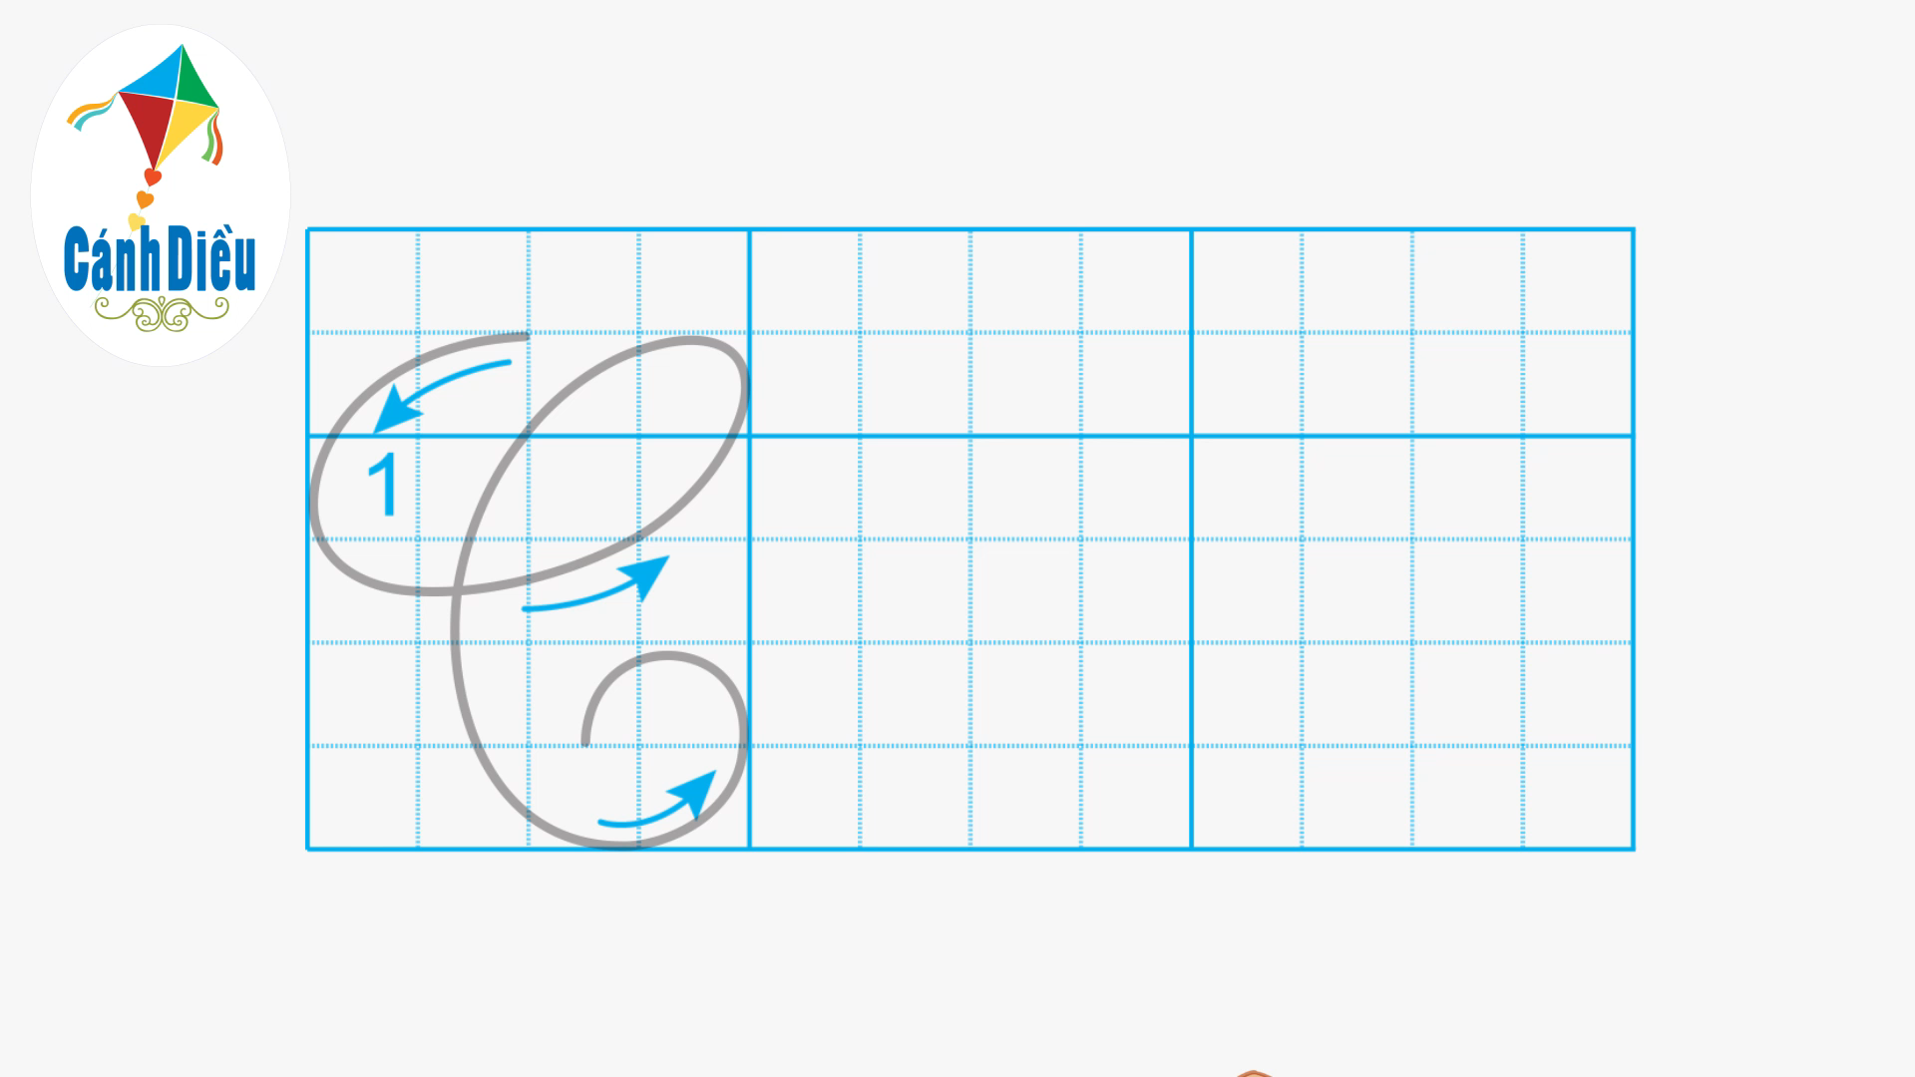

Slide 14
Nhận xét chữ hoa B và chữ hoa C?

Slide 15
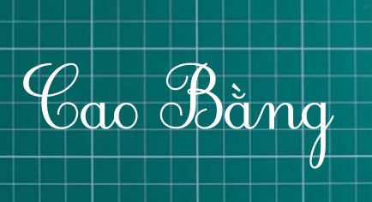
Viết tên riêng

Slide 16




Giới thiệu về Cao Bằng

Slide 17


Trẻ em như búp trên cành
Biết ăn, biết ngủ, biết học hành là ngoan

Slide 18










Thực hành
viết vở

Slide 19


Vận dụng:

